Slide 1
A globális melegedés hatása a hegyvidéki éghajlatra (globális áttekintés)
Globális és regionális klímaváltozások
Krenhardt Katalin
CHP9ZU

Slide 2
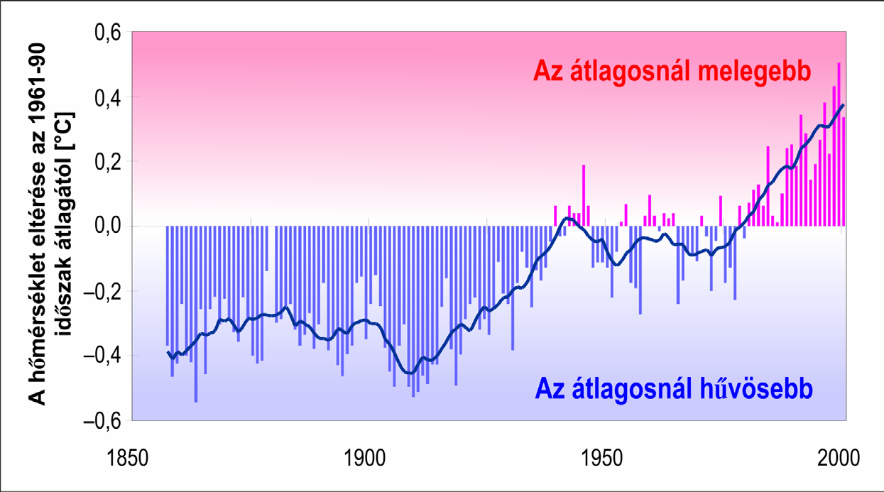
Globális felmelegedés a JELENBEN
A globális átlaghőmérséklet alakulása, 1860-2000
(IPCC 2001)
TÉNY!

Slide 3
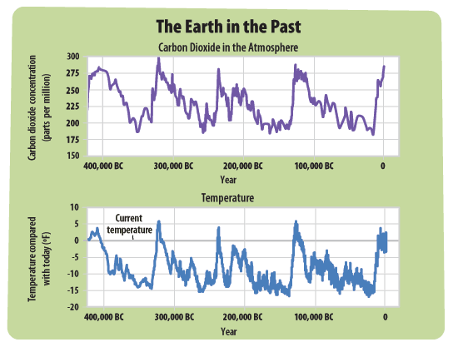
Globális felmelegedés a MÚLTBAN
EPA – Environmental Protection Agency (2010)

Slide 4
Hogyan befolyásolja a globális felmelegedés a hegyvidéki éghajlatot?

Slide 5
A magashegységi gleccserek visszahúzódnak
→ ivóvíz problémák a térségben
→ kevesebb felhasználható víz a mezőgazdaságban és az iparban
→ vízerőművek alacsonyabb hatásfokkal működnek
→ vízi transzport lehetőségek csökkennek, illetve időszakossá válnak

Slide 6
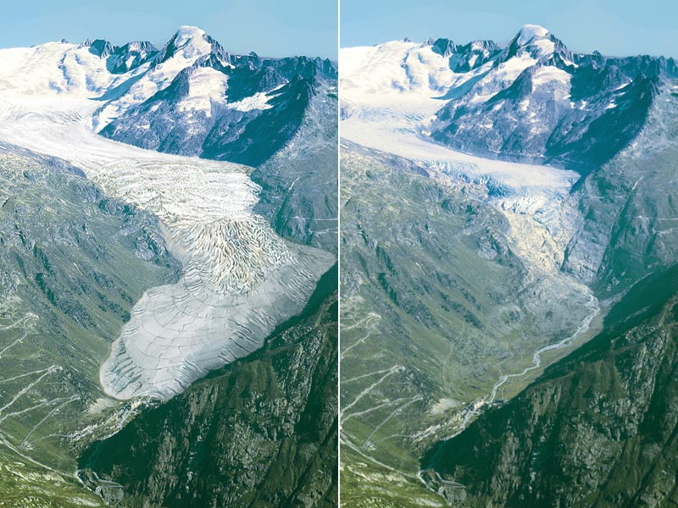
Gleccserek visszahúzódása
Svájc
Rhone-folyó fő forrása
Genfi-tó táplálása
120 év alatt 1300 méter
1850
2010
Rhone-gleccser, Alpok

Slide 7
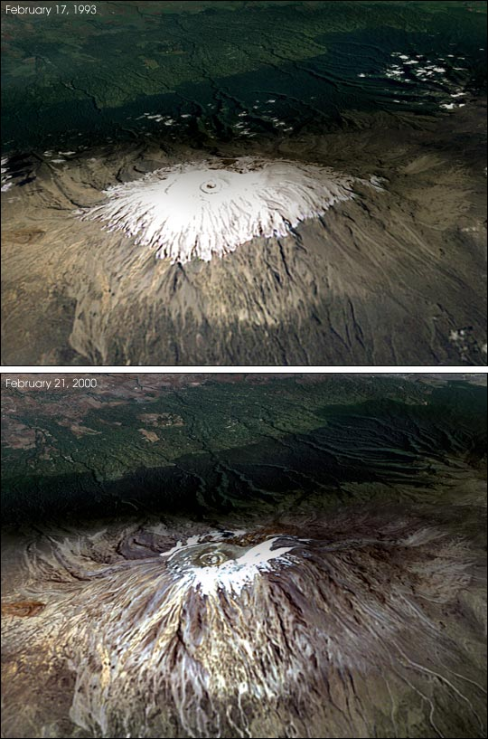
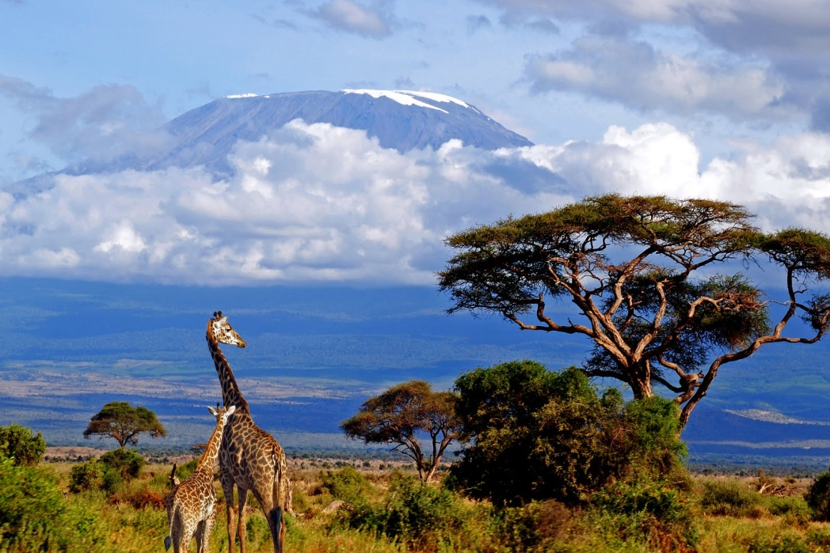
Gleccserek visszahúzódása
NASA felvétele
Kilimandzsáró, Afrika
Felső fotó: 1993, február
Alsó fotó: 2000, február
2033-ra teljesen eltűnhet a jégsapka
már nem tekintik gleccsereknek

Slide 8
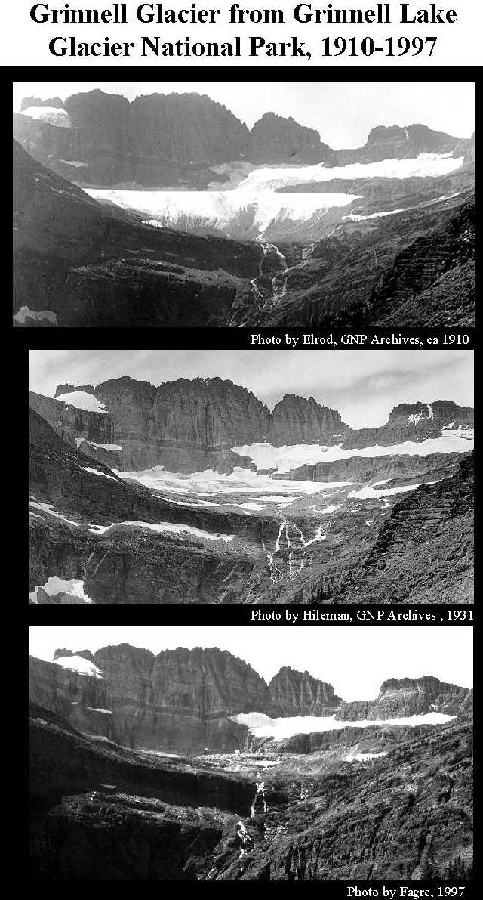
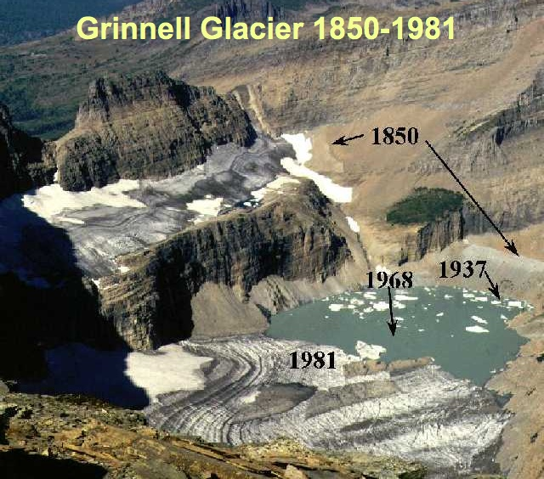
Gleccserek visszahúzódása
Grinnel-gleccser
The Glacier National Park
Montana, USA
George Bird Grinnell
1966 és 2005 között 40%-a olvadt el
2030-ra eltűnhet a gleccser, ha a legrosszabb szcenárióval számolunk

Slide 9
Az élőlények élettere egyre magasabbra tolódik
→ hideg kedvelő élőlények élettere megszűnik
→ a hegység magasabban fekvő részein élő élőlényeket kiszorítják a alulról érkező élőlények
→ endemikus fajok végveszélybe kerülnek

Slide 10
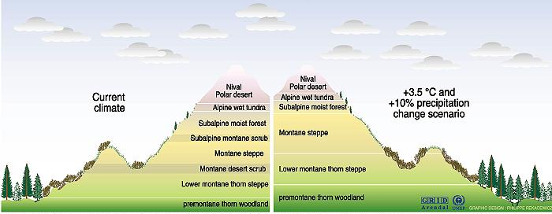
Vegetációs szintek eltolódása
UNEP – United Nations Environmental Programme (1996)

Slide 11
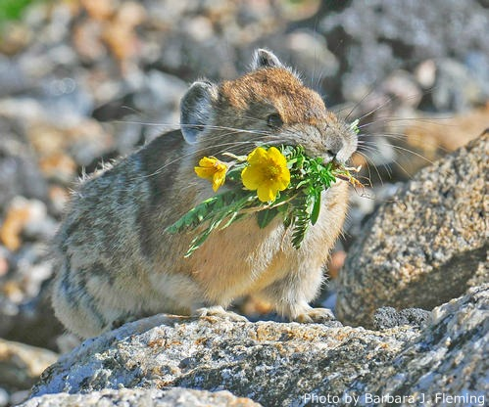
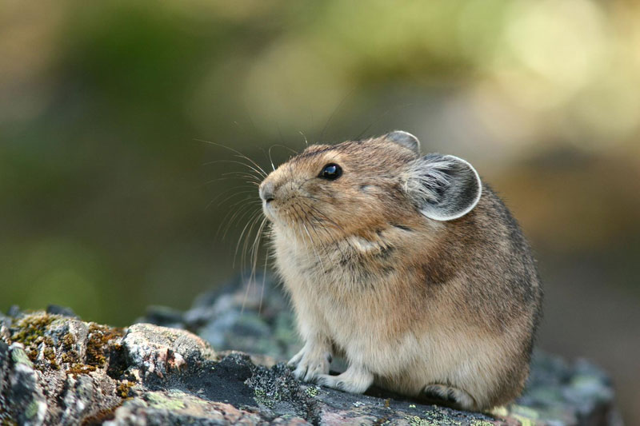
Fajok veszélyben
Ázsia, Észak-Amerika, Kelet-Európa
magashegységekben
a sziklás domboldalban, résekben
kifejezetten hidegkedvelők
Pika, a pocoknyúl

Slide 12
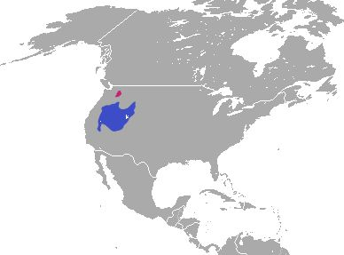
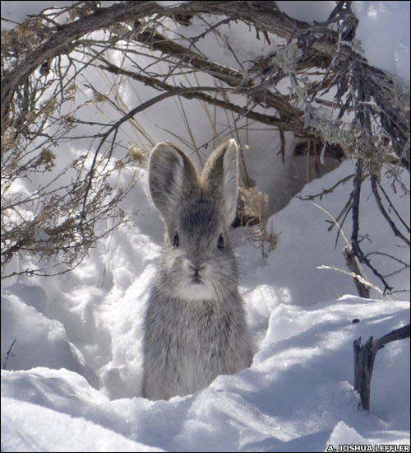
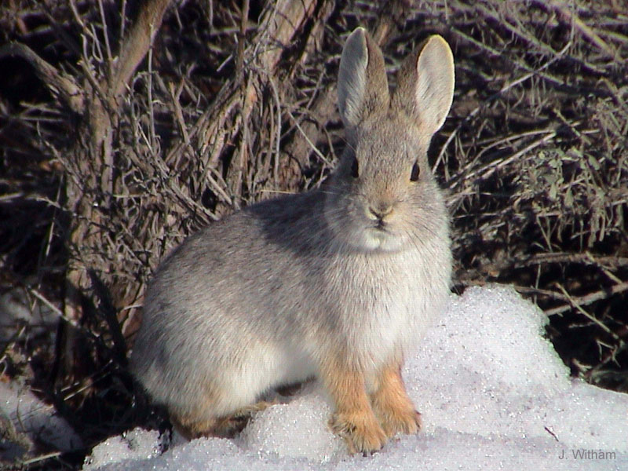
Fajok veszélyben
Észak-Amerikai törpenyúl

Slide 13
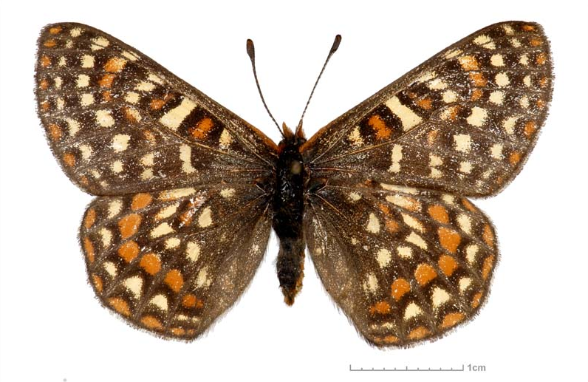
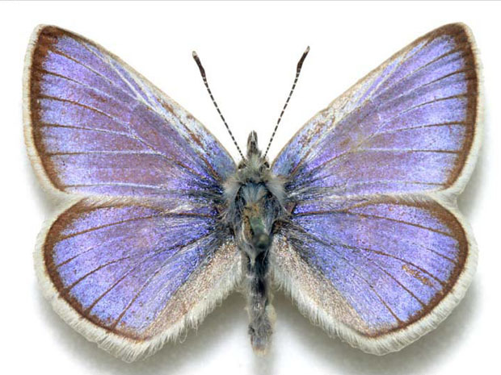
Endemikus fajok veszélyben
Tarkalepkék családja igen gazdag San Francico közelében
Euphydryas editha bayensis – Bennszülött tarkalepke-alfaj
Glaucopsyche xerces – Kék Xerxész
KIHALT (2000-es évek eleje)

Slide 14
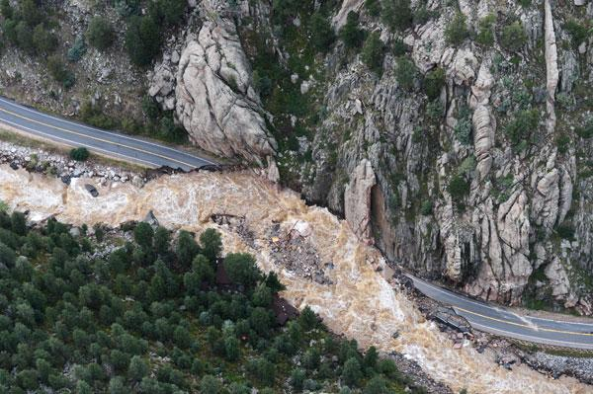
A tavaszi hóolvadás korábban megindul
→ nem várt árvizek

Slide 15
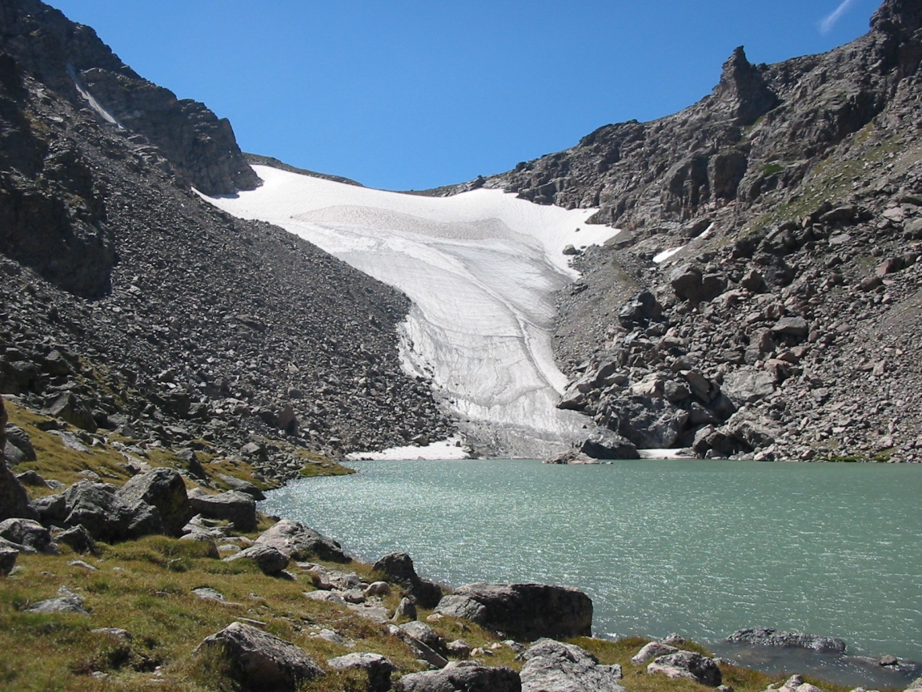
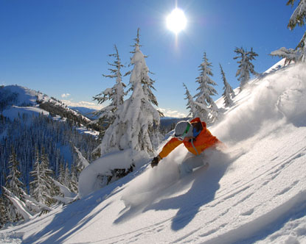
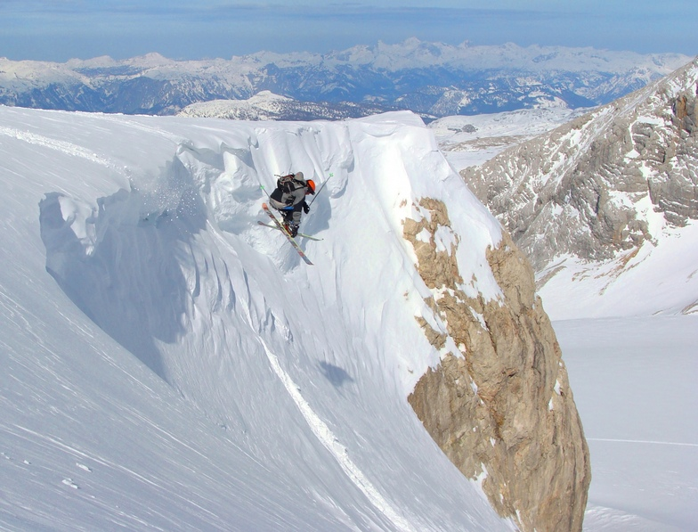
Rekreációs lehetőségek beszűkülnek
(sí, snowboard, túrázás)

Slide 16
Köszönöm a figyelmet!

